Slide 1
ΠΑΡΑΓΟΝΤΕΣ ΠΟΥ ΕΠΗΡΕΑΖΟΥΝ ΤΗΝ ΕΠΑΝΑΡΡΟΦΗΣΗ ΤΩΝ ΔΙΤΤΑΝΘΡΑΚΙΚΩΝ (ΣΕ ΝΕΦΡΟΥΣ ΚΑΙ ΕΝΤΕΡΟ)
Γιώργος Χ. Κουτρούμπας
Επιμελητής A
Νεφρολογικό Τμήμα Γ.Ν. Βόλου

Slide 2
ΠΑΡΑΓΟΝΤΕΣ ΠΟΥ ΕΠΗΡΕΑΖΟΥΝ ΤΗΝ ΕΠΑΝΑΡΡΟΦΗΣΗ ΤΩΝ ΔΙΤΤΑΝΘΡΑΚΙΚΩΝ (ΣΕ ΝΕΦΡΟΥΣ ΚΑΙ ΕΝΤΕΡΟ)
Επαναρρόφηση διττανθρακικών στο νεφρό
Παράγοντες που επηρεάζουν
Επαναρρόφηση διττανθρακικών στο έντερο
Παράγοντες που επηρεάζουν

Slide 3
Επαναρρόφηση διττανθρακικών στο νεφρό

Slide 4
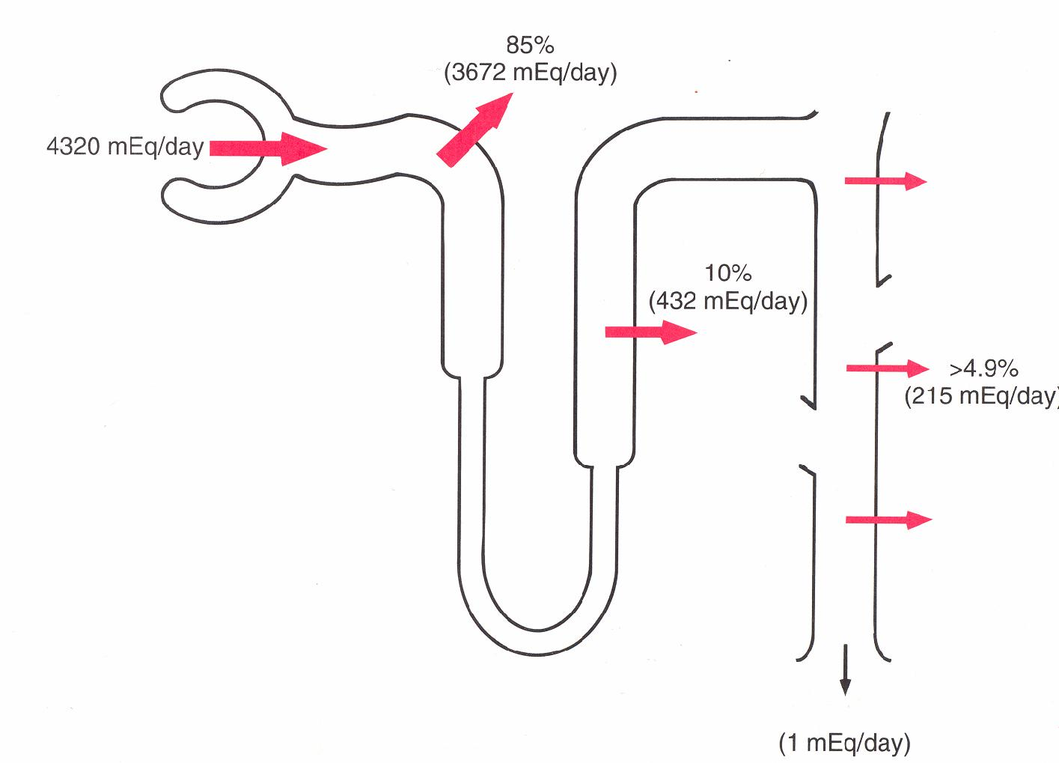
Επαναρρόφηση HCO₃⁻

Slide 5
ΔΙΗΘΗΣΗ HCO₃⁻
ΕΠΑΝΑΡΡΟΦΗΣΗ HCO₃⁻
ΕΓΓΥΣ ΣΩΛΗΝΑΡΙΑ
80-90%
4500 mEq/μέρα
(3,5 mEq/min)
ΑΓΓΥΛΗ HENLE 10%
ΑΘΡ. ΣΩΛΗΝΑΡΙΑ 5%
HCO₃⁻ ΟΥΡΩΝ <1% ~1 mEq/24ωρο

Slide 6
Εγγύς εσπειραμένο σωληνάριο
Αυλός σωληναρίου
Κύτταρο εγγύς εσπειραμένου σωληναρίου
Περισωληναριακό τριχοειδές
+
2K⁺
HCO₃⁻
Η⁺
Η⁺
Na⁺-K⁺
ATPase
NHE3
Na⁺
3Na⁺
Cl⁻
ΚA IV
Η⁺
AE1
ATP
Η⁺
HCO₃⁻
H₂CO₃
K⁺
ΚA IV
H₂O +CO₂
HCO₃⁻
CO₂ + H₂O
ΚA II
Na⁺
NBC1
K⁺
3HCO₃⁻
K⁺
+
V₀
-

Slide 7
Na⁺
Αίμα
ADP
ATP
Na⁺
HCO₃⁻
H⁺
Καρβονική ανυδράση
H₂CO₃
CO₂
+
H₂O
Καρβονική ανυδράση
Na⁺
+
Ούρα
H₂O
+
CO₂
H₂CO₃
H⁺
HCO₃⁻

Slide 8
Παχύ ανιόν σκέλος της αγκύλης του Henle
Αυλός σωληναρίου
Κύτταρο ΠΑΣΑ Henle
Περισωληναριακό τριχοειδές
Na⁺
2K⁺
2Cl⁻
NKCC1
Na⁺-K⁺
ATPase
NH₄⁺ ή K⁺
KCNJ1
3Na⁺
+
K⁺
HCO₃⁻
Η⁺
Η⁺
NHE3
ΚA IV
Cl⁻
Na⁺
Cl⁻
H₂CO₃
Η⁺
AE1
ATP
Η⁺
HCO₃⁻
ΚA IV
Na⁺
H₂O +CO₂
HCO₃⁻
NBC1
CO₂ + H₂O
ΚA II
3HCO₃⁻
Na⁺ K⁺ Ca²⁺ Mg²⁺
+
V₀
-

Slide 9
Άπω νεφρώνας
Αυλός σωληναρίου
α-εμβόλιμο κύτταρο
Περισωληναριακό τριχοειδές
2K⁺
Na⁺-K⁺
ATPάση
Η⁺
Η⁺
ATPάση
+
3Na⁺
HCO₃⁻
Η⁺
Cl⁻
Η⁺
ΑΕ1
Η⁺-K⁺
ATPάση
HCO₃⁻
H₂CO₃
Κ⁺
Na⁺
NBC1
Maxi K
Η⁺
3HCO₃⁻
CO₂ + H₂O
H₂O +CO₂
Cl⁻
ΚA II
K⁺
KCNK1

Slide 10
Παράγοντες που επηρεάζουν την επαναρρόφηση των διττανθρακικών στο νεφρό
Εξωκυττάριος όγκος υγρών
Ποσότητα των HCO₃⁻ στο διήθημα
Ροή του διηθήματος
Αρτηριακό pH
Ενδοκυττάριο pH
PaCO₂
Συγκέντρωση Cl⁻
Ενδοκυττάρια συγκέντρωση Κ⁺

Slide 11
Εξωκυττάριος όγκος υγρών
Παλιά γνώση
↓ όγκου ↑ επαναρρόφησης HCO₃⁻
↑ όγκου ↓ επαναρρόφησης HCO₃⁻
Μέσω συμπαθητικού, αγγειοτενσίνης ΙΙ, ενδοθηλίνης και ντοπαμίνης
Wang, Curr Opin Nephrol Hypertens. 2009 Sep;18(5):412-20

Slide 12
Εξωκυττάριος όγκος υγρών
Εξαιρέσεις
↑ όγκου και σοβαρή μεταβολική οξέωση
Νατριούρηση + ↑ επαναρρόφηση HCO₃⁻
Μέσω ↓ δράσης συμεταφορέα Na⁺/ανιόντων και ↑ δράσης ΝΗΕ3
Στο ΠΑΣΑ Henle ↑ πρόσληψης NaCl οδηγεί σε ↑ επαναρρόφηση HCO₃⁻
Wang, Am J Physiol. 1998 Jun;274(6 Pt 2):F1015-9
Good, Am J Physiol Renal Physiol. 2011 Aug;301(2):F334-43

Slide 13
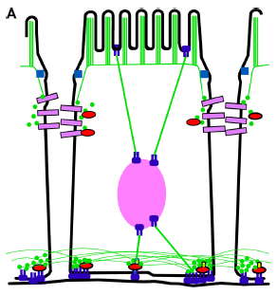
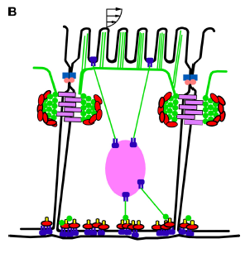
Ροή του διηθήματος
Ροή διηθήματος → shear stress → κυτταροσκελετός → ↑ ενδοκυτταρίου Ca²⁺ → ↑ NHE3 →
↑ επαναρρόφησης HCO₃⁻, Na⁺, H₂O
Weinbaum, Am J Physiol Renal Physiol. 2010 Dec;299(6):F1220-36

Slide 14
Αρτηριακό pH
Αισθητήρας OGR1 (ovarian cancer G protein-coupled receptor 1)
Αίσθηση Η⁺
Μέσω c-Src και pyk2
↑ δράσης ΝΗΕ3 και Η⁺ΑΤPάσης
Wagner, Nephron Physiol. 2006;103(1):p1-6

Slide 15
Εγγύς εσπειραμένο σωληνάριο
Αυλός σωληναρίου
Κύτταρο εγγύς εσπειραμένου σωληναρίου
Περισωληναριακό τριχοειδές
2K⁺
Η⁺
Na⁺-K⁺
ATPάση
NHE3
Na⁺
3Na⁺
Η⁺
c-Src
pyk2
ATP
OGR1
Η⁺
K⁺
Na⁺
NBC1
K⁺
3HCO₃⁻
K⁺
+
V₀
-

Slide 16
Αρτηριακό pH
Αισθητήρας διαλυτή αδενυλική κυκλάση (s-AC, soluble adenylyl cyclase)
Αίσθηση HCO₃⁻
↑ δράσης Η⁺ΑΤPάσης
Buck, Sensors (Basel). 2011;11(2):2112-28

Slide 17
Εγγύς εσπειραμένο σωληνάριο
Αυλός σωληναρίου
Κύτταρο εγγύς εσπειραμένου σωληναρίου
Περισωληναριακό τριχοειδές
2K⁺
Η⁺
Na⁺-K⁺
ATPάση
NHE3
Na⁺
3Na⁺
Η⁺
c-AMP
ATP
s-AC
↓ HCO₃⁻
K⁺
Na⁺
NBC1
K⁺
3HCO₃⁻

Slide 18
Ενδοκυττάριο pH
Αισθητήρας διαλυτή αδενυλική κυκλάση (s-AC, soluble adenylyl cyclase)
Κυτταρόπλασμα και μεμβράνη οργανυλίων
Αίσθηση HCO₃⁻
↑ δράσης Η⁺ΑΤPάσης
Rahman, Front Physiol. 2013 Nov 25;4:343

Slide 19
Εγγύς εσπειραμένο σωληνάριο
Αυλός σωληναρίου
Κύτταρο εγγύς εσπειραμένου σωληναρίου
Περισωληναριακό τριχοειδές
2K⁺
Η⁺
Na⁺-K⁺
ATPάση
NHE3
Na⁺
3Na⁺
Η⁺
s-AC
↓ HCO₃⁻
ATP
c-AMP
K⁺
Na⁺
NBC1
K⁺
3HCO₃⁻

Slide 20
Εγγύς εσπειραμένο σωληνάριο
Αυλός σωληναρίου
Κύτταρο εγγύς εσπειραμένου σωληναρίου
Περισωληναριακό τριχοειδές
2K⁺
Η⁺
Na⁺-K⁺
ATPase
NHE3
Η⁺
Na⁺
3Na⁺
Η⁺
ATP
pH ↓
K⁺
Na⁺
NBC1
K⁺
3HCO₃⁻

Slide 21
PaCO₂
Αισθητήρας διαλυτή αδενυλική κυκλάση (s-AC, soluble adenylyl cyclase)
Αίσθηση HCO₃⁻ ~ (PaCO₂)
↑ δράσης Η⁺ΑΤPάσης
Wagner, Nephron Physiol. 2006;103(1):p1-6

Slide 22
Η ενδοκυττάρια συγκέντρωση Κ⁺
↓ Κ⁺ ↑ επαναρρόφησης HCO₃⁻
Όχι η υποκαλιαιμία
Μέσω μείωσης του ενδοκυτταρίου pH
↓ ηλεκτροθετικότητας
Soleimani, J Clin Invest. 1990 Oct;86(4):1076-83

Slide 23
Εγγύς εσπειραμένο σωληνάριο
Αυλός σωληναρίου
Κύτταρο εγγύς εσπειραμένου σωληναρίου
Περισωληναριακό τριχοειδές
2K⁺
Η⁺
↓ Na⁺
Na⁺-K⁺
ATPase
NHE3
Na⁺
3Na⁺
Cl⁻
Η⁺
↓ K⁺
AE1
ATP
HCO₃⁻
K⁺
Na⁺
NBC1
K⁺
3HCO₃⁻
K⁺
+
V₀
-

Slide 24
Άπω νεφρώνας
Αυλός σωληναρίου
α-εμβόλιμο κύτταρο
Περισωληναριακό τριχοειδές
2K⁺
Na⁺-K⁺
ATPάση
Η⁺
Η⁺
ATPάση
+
Κ⁺↓
3Na⁺
HCO₃⁻
Η⁺
Cl⁻
Η⁺
ΑΕ1
Η⁺-K⁺
ATPάση
HCO₃⁻
H₂CO₃
Κ⁺
Na⁺
NBC1
Maxi K
Η⁺
3HCO₃⁻
CO₂ + H₂O
H₂O +CO₂
Cl⁻
ΚA II
K⁺
KCNK1

Slide 25
Μηχανισμοί
Αύξηση επαναρρόφησης HCO₃⁻ | Διπλή δράση | Μείωση επαναρρόφησης HCO₃⁻
Κορτικοειδή | Αγγειοτενσίνη ΙΙ | Ντοπαμίνη
Αλδοστερόνη | Υπερωσμωτικότητα | Παραθορμόνη
Ενδοθηλίνη |  | Έλλειψη ATP
α-αδρενεργική διέγερση
Αλβουμίνη
Αδενοσίνη
Ινσουλίνη και IGF1

Slide 26
Επαναρρόφηση διττανθρακικών στο έντερο

Slide 27
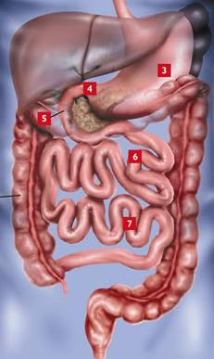
pH ≈ 2
pH ≈ 5
pH ≈ 7,4-7,6
pH ≈ 6,9-7,4
pH ≈ 7,2-7,4
pH ≥ 7,4

Slide 28
Επαναρρόφηση HCO₃⁻
Στόμαχος έκκριση Η⁺
12/δάκτυλο έκκριση HCO₃⁻
Νήστιδα και πολύ λιγότερο στον ειλεό επαναρρόφηση HCO₃⁻
Κόλον έκκριση HCO₃⁻

Slide 29
Επαναρρόφηση HCO₃⁻
Κυρίως στη νήστιδα
Μεταφορείς
Αντιμεταφορείς Na⁺/H⁺ (κυρίως ΝΗΕ3)
Αντιμεταφορείς Cl⁻/2HCO₃⁻
Slc26a3 ή DRA (downregulated in adenoma)
Slc26a6 ή PAT-1 (putative anion transporter-1)

Slide 30
Νήστιδα
Αυλός
Εντερο κύτταρο
Βασική πλευρά
Cl⁻
2K⁺
Na⁺-K⁺
ATPάση
K⁺
3Na⁺
Cl⁻
PAT-1
2HCO₃⁻
3HCO₃⁻
NBC
2HCO₃⁻
Na⁺
DRA
Cl⁻
K⁺
KCNN4
HCO₃⁻
+
Η⁺
Η⁺
NHE3
Na⁺
Η⁺
K⁺
KCNQ1/E3
HCO₃⁻
Na⁺
ΚA IV
H₂O +CO₂
NKCC1
2Cl⁻
ΚA II
K⁺
CO₂ + H₂O

Slide 31
Παράγοντες που επηρεάζουν την επαναρρόφηση των διττανθρακικών στο έντερο
Το pH του εντερικού αυλού
H συγκέντρωση Na⁺ του εντερικού αυλού
Η συγκέντρωση Cl⁻ του εντερικού αυλού
Το ενδοκυττάριο pH
Το αρτηριακό pH
Η PCO₂
Χολινεργική διέγερση

Slide 32
Το pH του εντερικού αυλού
Αυλός
Εντερο κύτταρο
Βασική πλευρά
Cl⁻
PAT-1
2HCO₃⁻
pH =6,9
2HCO₃⁻
pH_{i} =7,4
DRA
Cl⁻
Η⁺
NHE3
Na⁺
Xia W et al, Pflugers Arch. 2014 Aug;466(8):1541-56

Slide 33
Το pH του εντερικού αυλού
Αυλός
Εντερο κύτταρο
Βασική πλευρά
Cl⁻
PAT-1
2HCO₃⁻
pH =7,4
pH_{i} =7,4
2HCO₃⁻
DRA
Cl⁻
Η⁺
NHE3
Na⁺
Xia W, Yu Q et al. Pflugers Arch. 2014 Aug;466(8):1541-56

Slide 34
Επαναρρόφηση HCO₃⁻
Απαραίτητη η ύπαρξη NaCl στον αυλό
Το ενδοκυττάριο pH ελέγχει τη δράση του NHE3
Αρτηριακό pH = αντικρουόμενες μελέτες
Η αύξηση PCO₂ φαίνεται να αυξάνει την επαναρρόφηση
Ατροπίνη → αυξάνει την επαναρρόφηση

Slide 35
Μηχανισμοί
Διέγερση ΝΗΕ3
Αναστολή ΝΗΕ3
Νορεπινεφρίνη
Σωματοστατίνη
Οπιοειδή
Νευροπεπτίδιο Y
Πεπτίδιο ΥΥ
Γλυκοκορτικοειδή (όχι τα αλατοκορτικοειδή)
Αγγειοτενσίνη ΙΙ χαμηλές δόσεις (AT₂R)
Ακετυλοχολίνη
VIP
Ουσία P
Σεροτονίνη
Γουανιλίνη
Ουρογουανιλίνη
Νατριουρητικά πεπτίδια
Προστακυκλίνη Ε₂
Ισταμίνη
Διέγερση των Τ- λεμφοκυττάρων

Slide 36
Συμπερασματικά στο νεφρό
Αύξηση της επαναρρόφησης διττανθρακικών
η αυξημένη ποσότητα διηθούμενων διττανθρακικών
η αυξημένη ροή του διηθήματος
το χαμηλό αρτηριακό pH
το χαμηλό ενδοκυττάριο pH
η αυξημένη PaCO₂
η μειωμένη συγκέντρωση Cl⁻
η ενδοκυττάρια ένδεια K⁺
η μείωση του εξωκυτταρίου όγκου υγρών
τα κορτικοειδή και αλατοκορτικοειδή, η αγγειοτενσίνη ΙΙ, η ενδοθηλίνη, η νορεπινεφρίνη, η διηθούμενη αλβουμίνη και η αδενοσίνη
Μείωση της επαναρρόφησης των διττανθρακικών
η ντοπαμίνη, η παραθορμόνη, ο υποθυρεοειδισμός και η έλλειψη ΑΤΡ

Slide 37
Συμπερασματικά στο έντερο
Συμβαίνει κυρίως στη νήστιδα
Αύξηση της επαναρρόφησης διττανθρακικών
η αύξηση του pH του εντερικού αυλού
η αυξημένη συγκέντρωση Na⁺ στον εντερικό αυλό
η μείωση του ενδοκυττάριου pH
η μείωση του αρτηριακού pH ;;;
η αύξηση της PCO₂
η ατροπίνη

Slide 38
ΕΥΧΑΡΙΣΤΩ
Ξημέρωμα στο Βόλο

